Slide 1
LHAASO 模拟作业从X86到ARM计算集群的移植
程垚松，毕玉江
计算中心, 中国科学院高能物理研究所
2023/07/12，青海

Slide 2
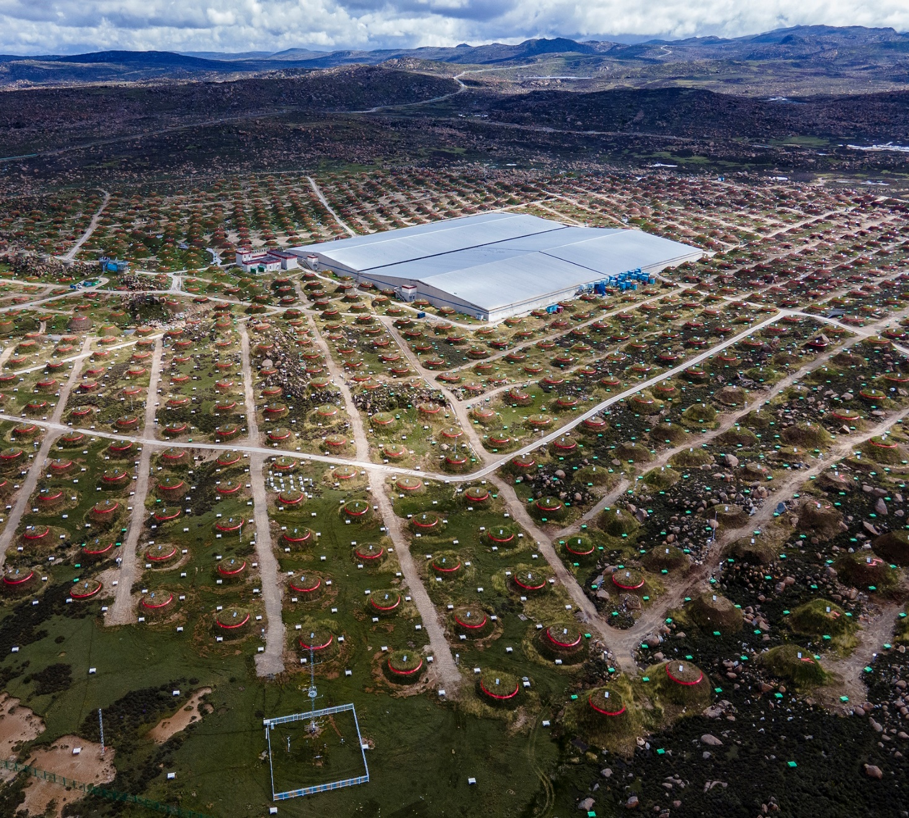
报告提纲
LHAASO 实验与事例模拟
ARM 架构与计算集群
软件移植
性能评估
总结与展望

Slide 3
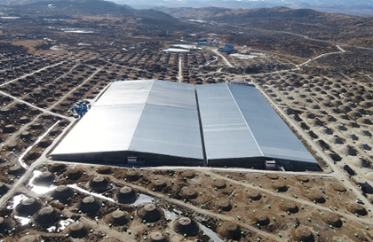
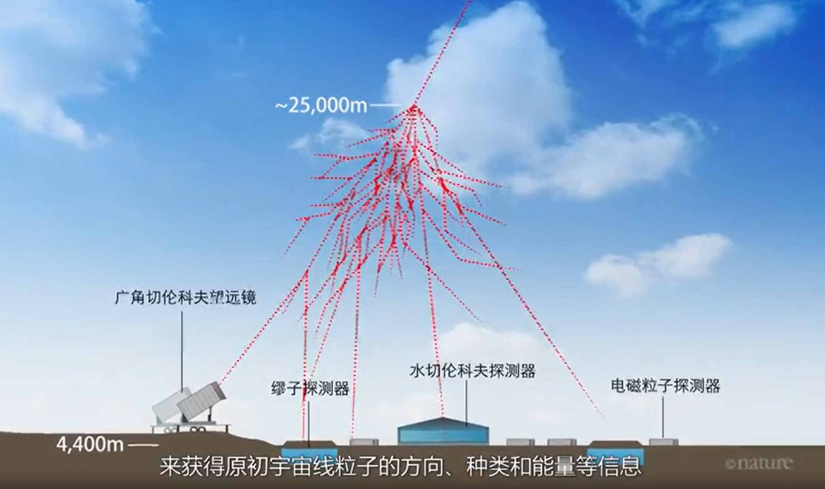
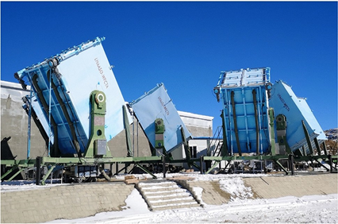
背景介绍
LHAASO：高海拔宇宙线观测站
  水切伦科夫探测器阵列（WCDA）
  一平方公里探测器阵列（KM2A）
  广域切伦科夫望远镜阵列（WFCTA）

Slide 4
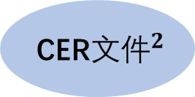
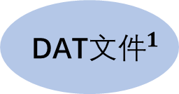
背景介绍
蒙特卡洛模拟事例产生：
  第1部分：使用CORSIKA软件模拟原初粒子在大气中产生的广延大气簇射
  第2部分：使用G4KM2A软件模拟LHAASO的各个探测器运行
CORSIKA：
  主要的模拟过程包括电磁成分的模拟，高低能强子相互作用的模拟，切伦科夫光子传播等
G4KM2A：
  模拟不同探测器对不同粒子的响应过程
CORSIKA
模拟
$${ \text{DAT}文件}^{1}$$
$${ \text{CER}文件}^{2}$$
切伦科夫光子信息
G4KM2A
DAT文件：存储次级粒子信息
CER 文件：存储切伦科夫光子信息的文件

Slide 5
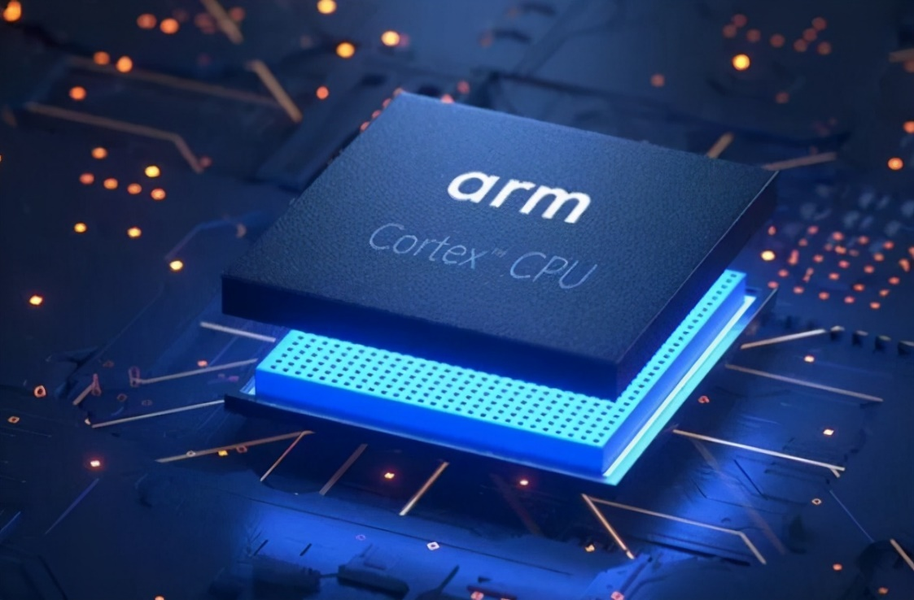
什么是ARM？
ARM
  一系列用于计算机处理器的精简指令集（RISC）架构
  由ARM公司开发并将其授权给其他公司开发产品，如片上系统（SoC）和模块上系统（SoM）设计
  与其他芯片相比成本低、功耗小、散热更低
AArch64
  ARM架构系列的64位扩展

Slide 6
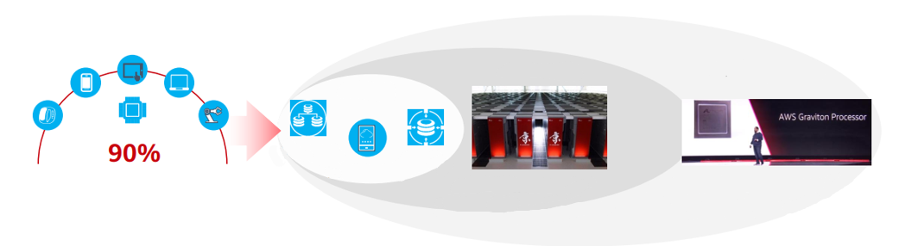
ARM应用
ARM架构越来越多的应用于大型数据中心
企业应用
“EB”级超算
超大规模云数据中心
分布式计算
大数据
ARM原生
应用
移动端的ARM
日本超算 “Post-K” 使用富士通 A64X ARM芯片
亚马逊AWS自主研发的“Graviton” ARM 处理器和计算实例(A1)

Slide 7
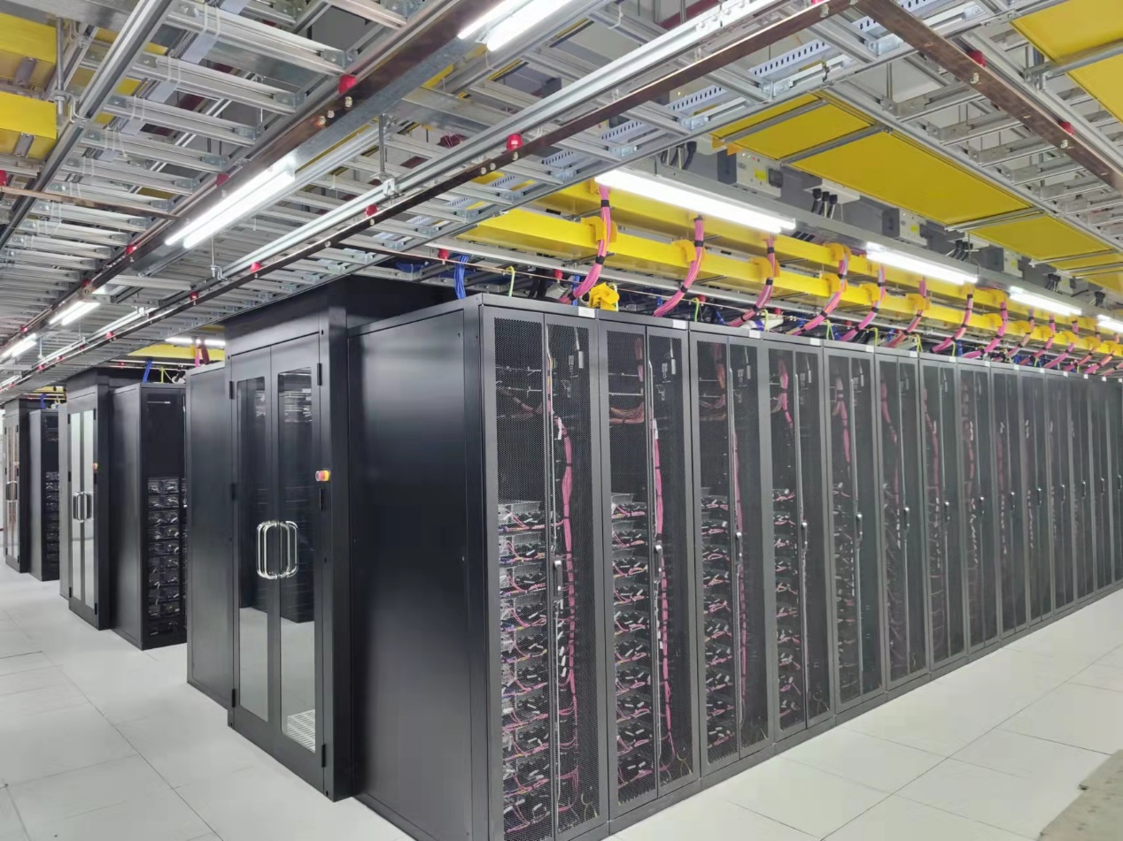
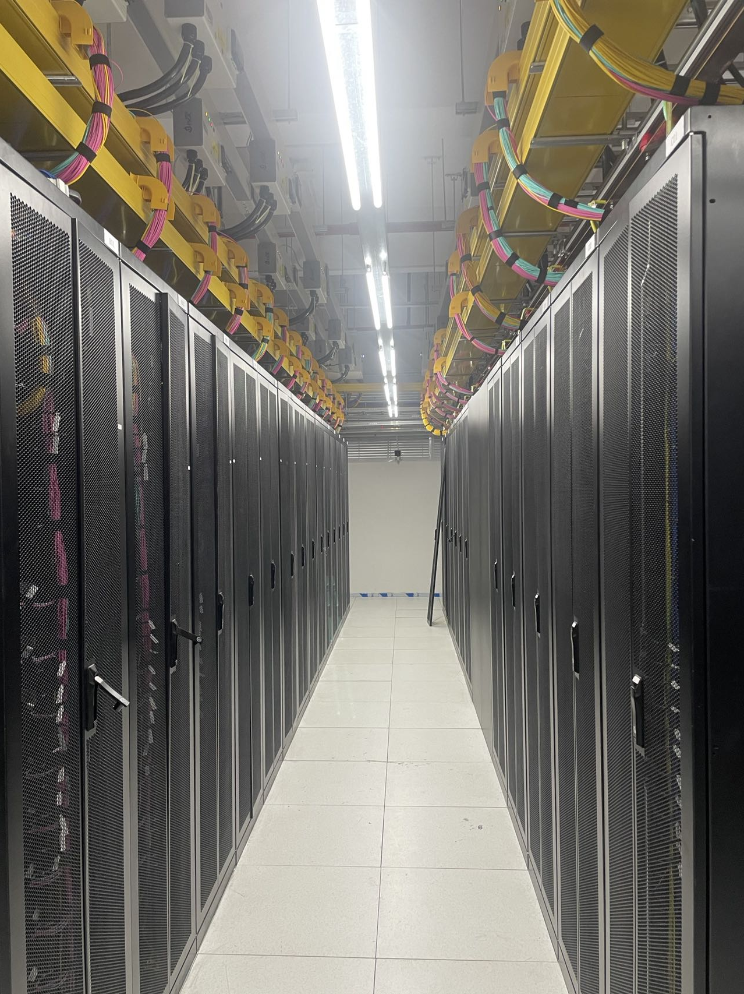
ARM计算集群
高能物理大规模ARM计算集群
  100个 ARM 节点, 9600 CPU 核
  5.6 PB 文件存储& 1.6 PB 块存储
  100 Gb RoCE v2 网络互联
高能物理计算环境及其组成部分

Slide 8
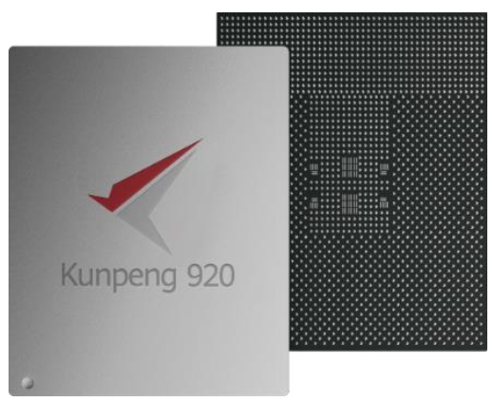
测试CPU和服务器
Kunpeng 920 aarch64 ARM v8.2 , 32/48/64 core CPU
  最大主频率3.0 GHz
  8*DDR4 controller 2933MT/s(max)
  支持 2*100 Gb RoCE 网卡
计算服务器
  单节点包含96 核 (48*2) , 内存 256 GB
  支持 Atlas 300 AI 加速卡

Slide 9
软件移植与评估

Slide 10
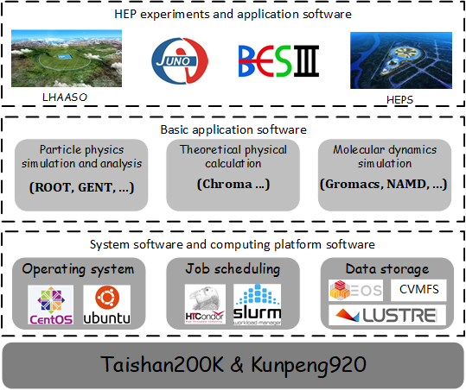
高能物理ARM应用生态
高能物理数据处理系统
  基于ARM架构
  操作系统和计算平台软件
  高能物理基础应用软件和框架
  高能物理实验和实验分析软件

Slide 11
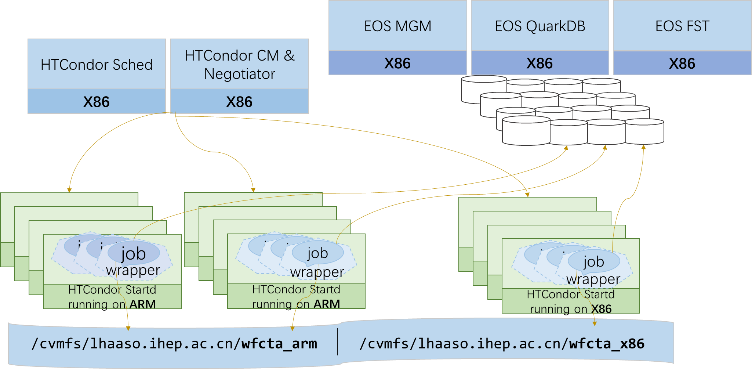
集群的作业调度策略
用户不需要关心作业将在哪种工作节点上运行
  调度器决定模拟作业的工作节点
  作业封装器打包用户作业脚本，并根据检测到的硬件架构选择软件版本

Slide 12
软件移植
ARM计算服务器
  KunPeng 920 CPU: aarch64 ARM v8.2
  Taishan 200K server: 96cores/node & 256 GB Memory
CORSIKA:
  Version: V77420
  Fluka: Fluka-CERN
G4KM2A
  Version: 10.1
  Geant4 Version: 10.4.2
其他系统软件
  HTCondor: 9.1.0
  EOS: 4.7.7
  CVMFS: 2.5.2
  ROOT 6.20 等
源码
编译
环境
配置文件CMakeList.txt
动态
链接库
编译规则文件
Makefile
编译

Slide 13
基准测试
HS06 (HEP-SPEC06) 基准测试
  在高能物理中评估CPU性能的标准工具
  ARM : Kunpeng 920@2.6G Hz, 48 cores*2 ~¥88000
  X86 : AMD EPYC 7773x@2.2G Hz, 64 cores*2 ~¥83000
  Intel Xeon 8352Y@2.20GHz, 32 cores*2 ~¥62000
  Intel Xeon 6258R@2.70GHz, 28 cores*2 ~¥50000

Slide 14
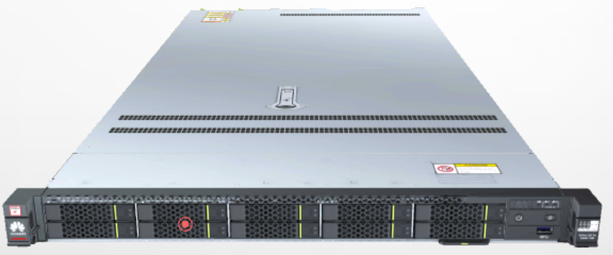
性能测试
测试配置
  Corsika 模拟作业
  ARM : Kunpeng 920@2.6 GHz, 48*2核 ~¥88000
  X86 : Intel 5218@2.3 GHz, 16*2核 ~¥60000
单核心
整体服务器
96个物理核心
32个物理核心
节点类型 | 作业数量 | 运行时间(m) | 闲时功耗 (W) | 运行功耗(W)
ARM | 1 | 109 | 300 | 306(+6)
X86 | 1 | 90 | 180 | 240(+60)
节点类型 | 作业数量 | 总运行时间 | 单作业平均运行时间 | 耗电量 (瓦时)
ARM | 96 | 4h6m | 103.75m | 1355.51
X86 | 32 | 3h20m | 83.09m | 967.36

Slide 15
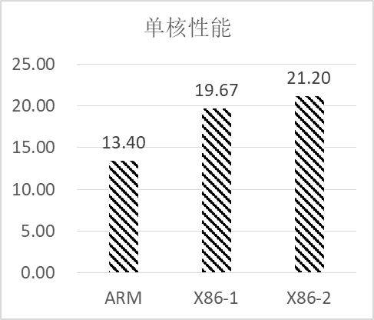
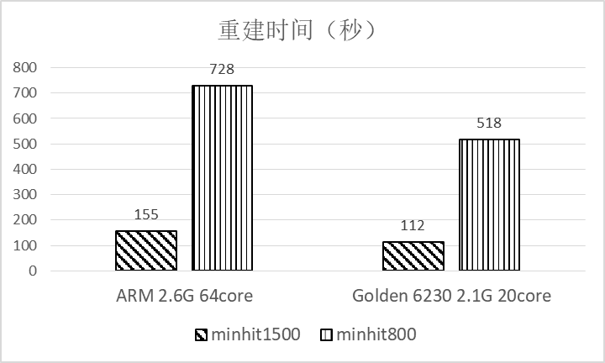
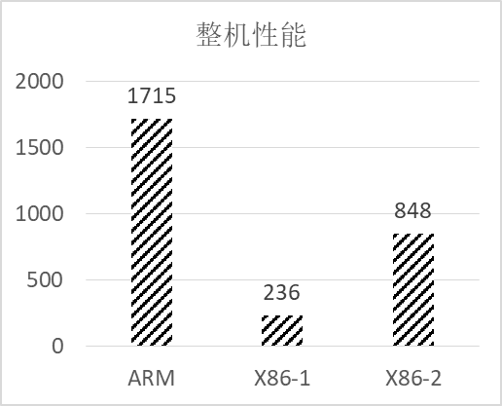
性能测试
LHAASO-WCDA 事例重建测试
  基于ROOT软件, 数据密集型计算
  一个作业约1.1GB 包括 418, 816 个事例
  ARM：Kunpeng 920-6426@2.6G Hz, 48核
  X86-1：Intel E5-2620@2.0G Hz, 6核
  X86-2：Intel Gold 6230@2.1G Hz, 20核
  X86单核比ARM快40%
  ARM整机比X86快171%
HS06评分
2.0x
ARM
X86-2

Slide 16
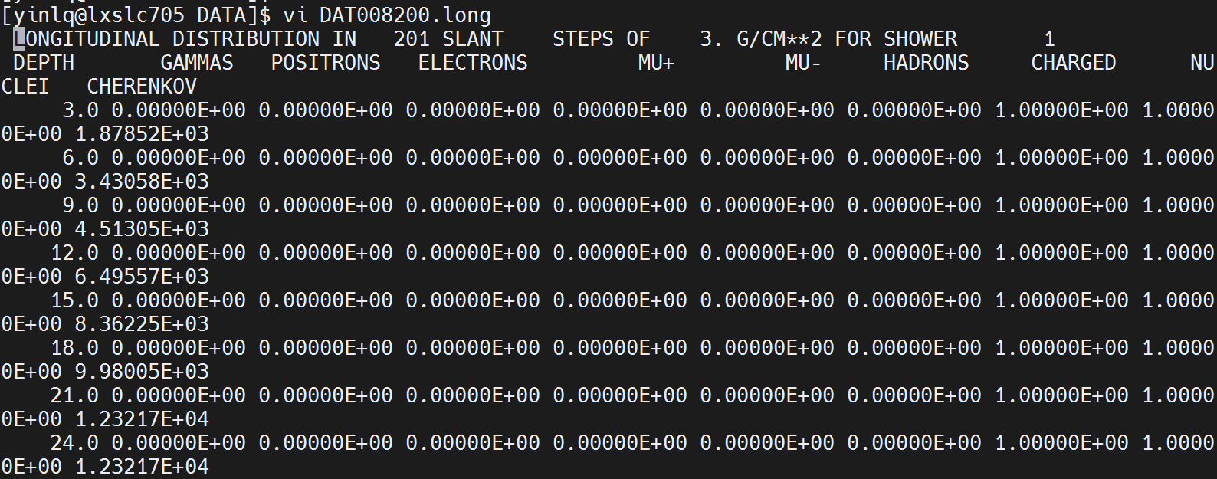
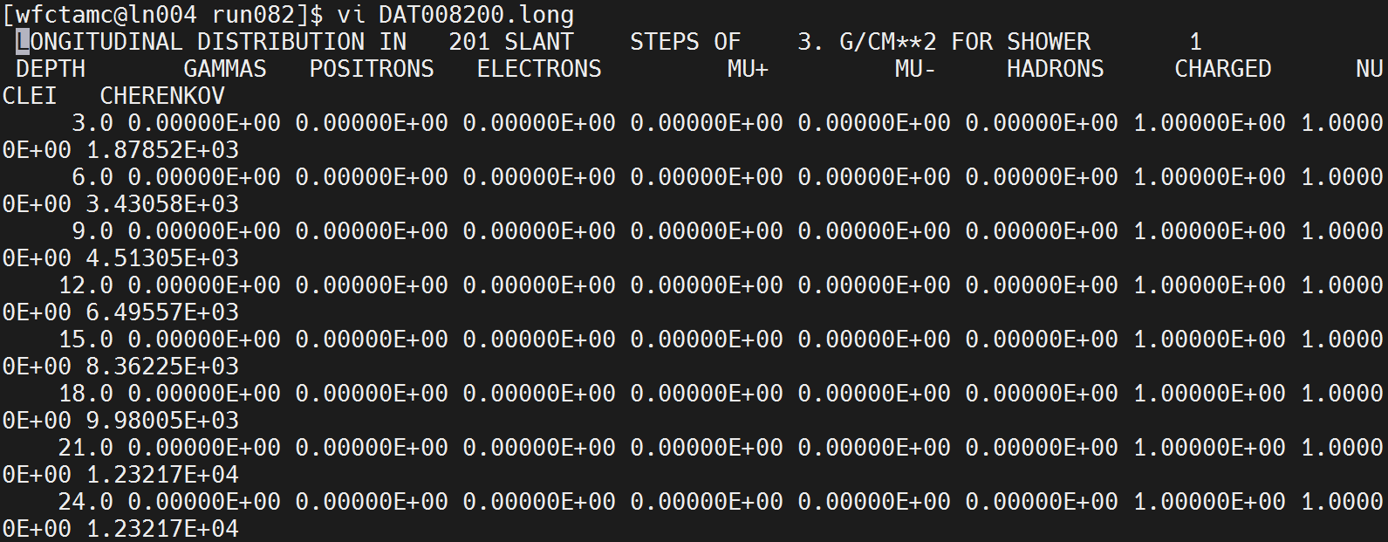
准确性测试
使用V77420版本的CORSIKA， GHEISHA模型，相同参数
X86和ARM的运行结果对比完全一致

Slide 17


准确性测试
使用V77420版本的CORSIKA，FLUKA-CERN模型，相同参数
X86和ARM的运行结果不同，可能与不同芯片浮点运算实现形式有关
准备大批量测试评估结果

Slide 18
总结与展望
实现了ARM计算集群的建设和应用
高能物理软件的移植、测试与应用
  CORSIKA、G4KM2A、Geant4、ROOT、EOS等
ARM芯片与服务器性能评估
  与X86相比单核性能低，整体服务器表现更好
  生态仍需不断建设
评估更多、更新的芯片运行高能物理作业时的性能和功耗
进行大批量作业测试与生产
移植更多的高能物理软件并评估

